Slide 1
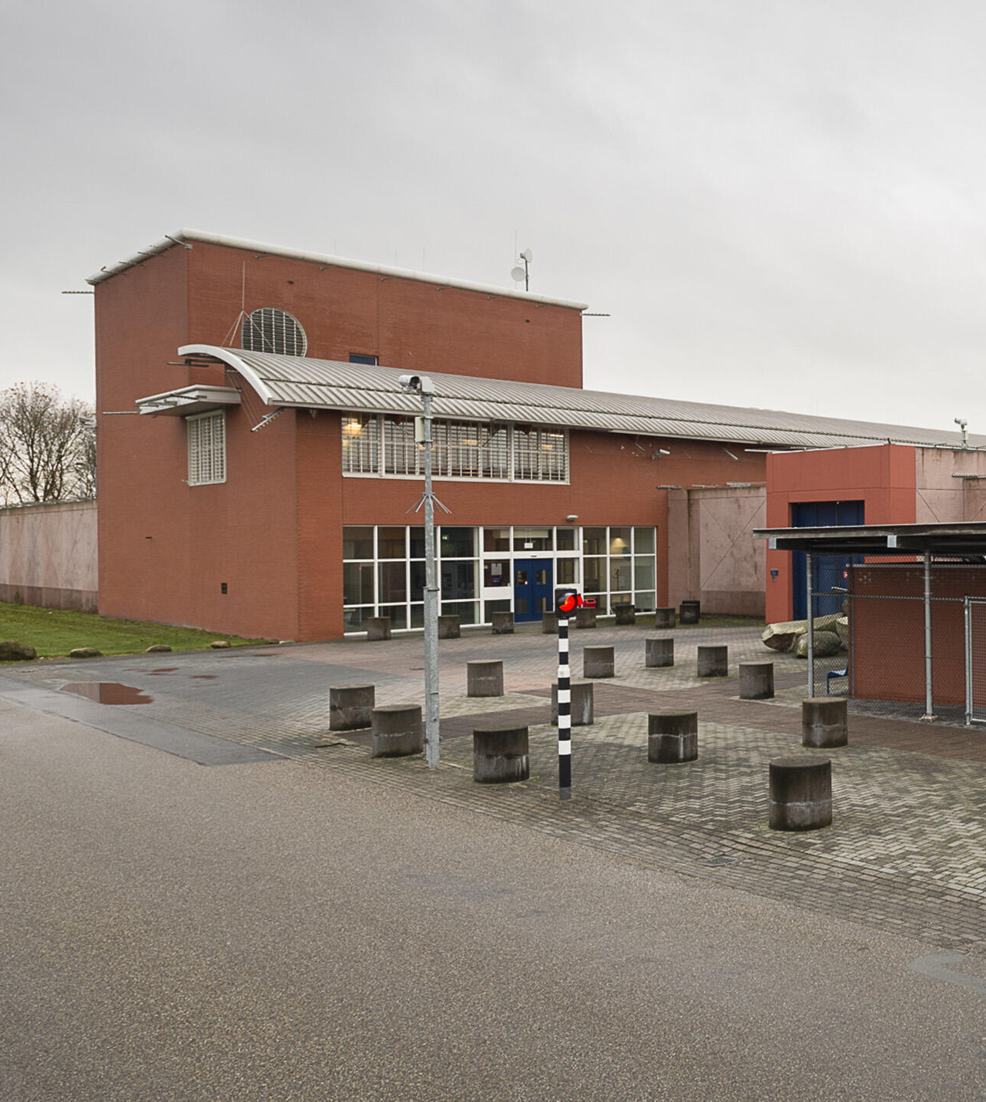

Inlichtingenbijeenkomst
Nationale aanbesteding |aanmeldingsfase
15982 | PI Ter Apel
Vervangen luchtbehandelingskasten/ bitumineuze daken
30 september 2025

Slide 2




Opening
Aletta Hatzmann-Hansen
Projectleider
Aanleiding en doel bijeenkomst
Voorstelronde aanwezigen
De presentatie wordt na afloop via Tenderned gedeeld, er kunnen geen rechten aan worden ontleend.
Inhoudelijke vragen graag stellen via Tenderned
Notes:
Aanleiding informatiebijeenkomst:
Deze informatiebijeenkomst is een mondelinge toelichting op onze aanbesteding. De markt heeft aangegeven dat hier behoefte aan is en wij van het Rijksvastgoedbedrijf vinden het belangrijk dat we een goed beeld schetsen van de dienstverlening die wij verwachten van de markt.
Doel:
Nader informeren en geven van verduidelijking over de scope van de opdracht en het aanbestedingsproces.

Slide 3
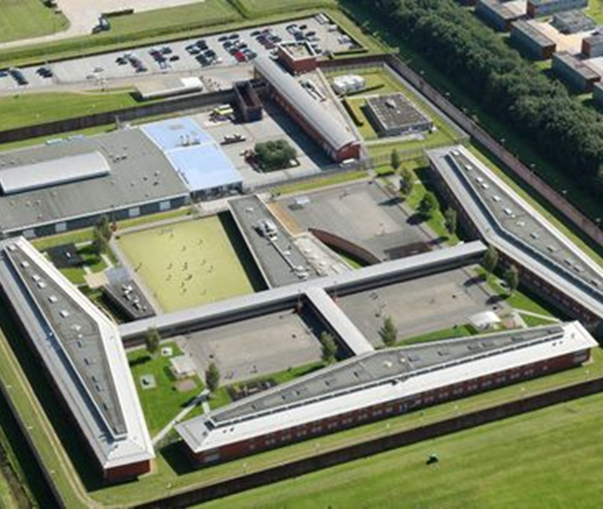
Agenda
De opgave
Integrale Beveiliging Rijksvastgoedbedrijf Opdrachten (IBRO)
Aanbestedingsproces

Slide 4
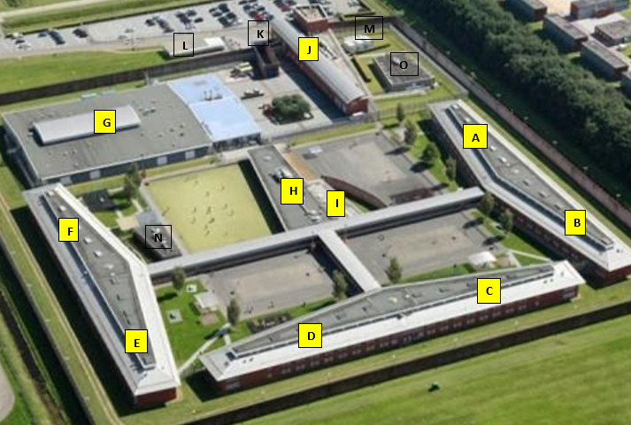
De opgave (opdrachtomschrijving)
Vervangen luchtbehandelingskasten in gebouw A t/m F , H-I en J
Realisatie dakopbouw op gebouw A t/m F
Vervangen bitumineuze dakbedekking gebouw A t/m F, G, H-I, J (incl. bliksembeveiliging/ dakveiligheidsvoorzieningen.
Aanbrengen zonnepanelen op gebouw H-I en J

Slide 5
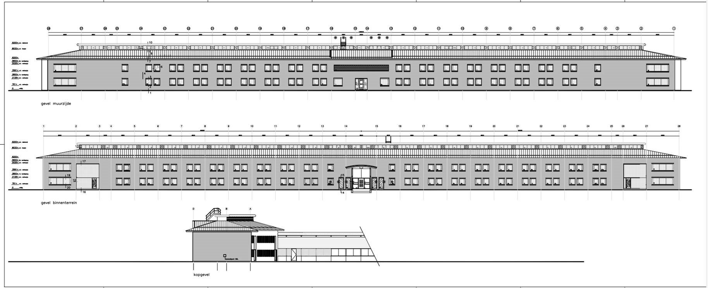
Gebouw A-B / C-D en E-F

Slide 6
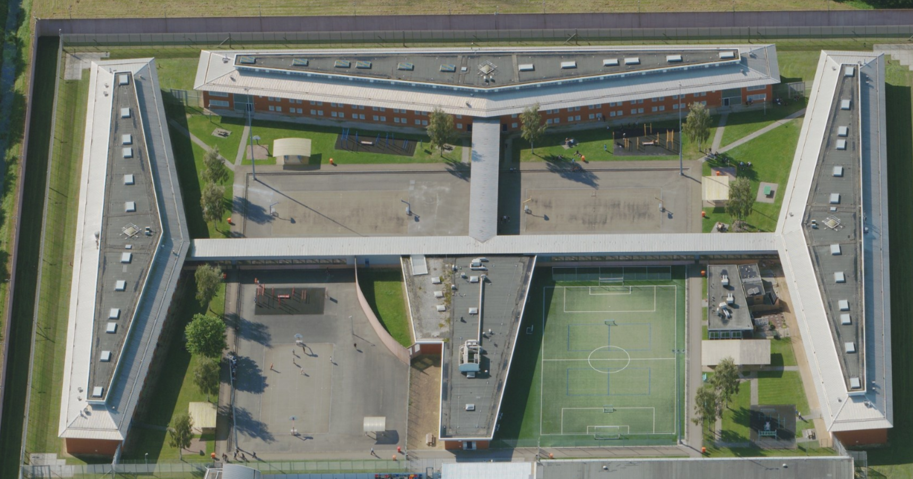

Slide 7
Aanvullende werkzaamheden:
Daklichtkoepels vervangen
Bliksembeveiligingsinstallatie (demonteren/ monteren)
Valbeveiligingsvoorzieningen
Anti drone installatie
Satelliet antennes voor int. tv zenders
Huidige technische ruimte is beperkt,
Warm tapwater installatie is verwijderd bij aanvang realisatie werk

Slide 8
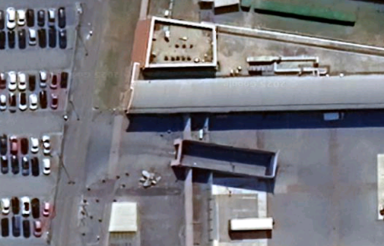
UITDAGINGEN tijdens realisatie
Toegangsregels;
  VOG voor medewerkers
  Aanmeldprocedure
  Werkvergunning
  ‘piepvrij’ door de poort
Toegang middels remise (beperkte omvang van kranen, e.d.)
Werken onder begeleiding van DJI personeel in gedetineerden gebied
Opruimen van materiaal/materieel bij einde werkdag
Beperkte ruimte voor opslag materiaal/materieel

Slide 9
Aanbestedingsprocedure
Ruben van der Heiden
Inkoopadviseur
Nationale Niet openbare procedure
Tussentijds in de procedure zullen wij proberen alle NvI vragen zo snel mogelijk te beantwoorden.
4 Geschiktheidseisen waarvan 2 referenties
Selectie op basis van loting (max 5 partijen)
Gunning op basis van BPKV, Maximale fictieve korting van 2.000.000 EUR

Slide 10
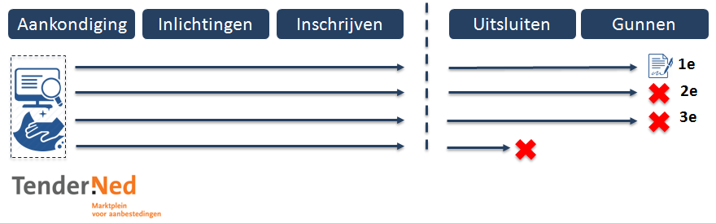
Aanbestedingsproces

Slide 11
Toelichting aanbestedingsproces – Beoordelen en uitsluiten
Volledigheid & geldigheid
1
Is uw inschrijving volledig/geldig?
Correct en tijdig ingediend?
Conform de gestelde eisen?
Zonder wijzigingen en aanvullende voorwaarden?
Beoordeling gunningscriterium
2

Slide 12
Toelichting aanbestedingsproces – Beoordelen en uitsluiten
Volledigheid & geldigheid
Hoe scoort uw inschrijving t.o.v. de andere inschrijvingen?
Financieel criterium:
Totale vergoeding conform Inschrijvingsbiljet
1
Beoordeling gunningscriterium
2

Slide 13
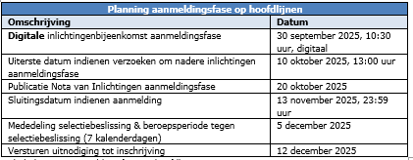
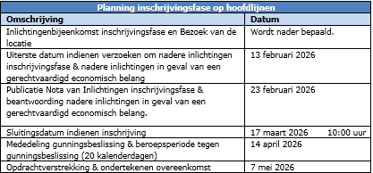
Planning
Notes:
Versturen uitnodiging tot inschrijving wordt gecombineerd met versturen bestek met bijlagen.

Slide 14

Vragen?
Inhoudelijke vragen graag
via Tenderned stellen

